Slide 1
七
直 流 潮 流

Slide 2
内容提要
概述
直流潮流

Slide 3
一、概述
直流潮流属于非精确潮流
某些场合，不需要精确计算
  系统规划
  实时安全分析，进行大量的预想事故筛选。

Slide 4
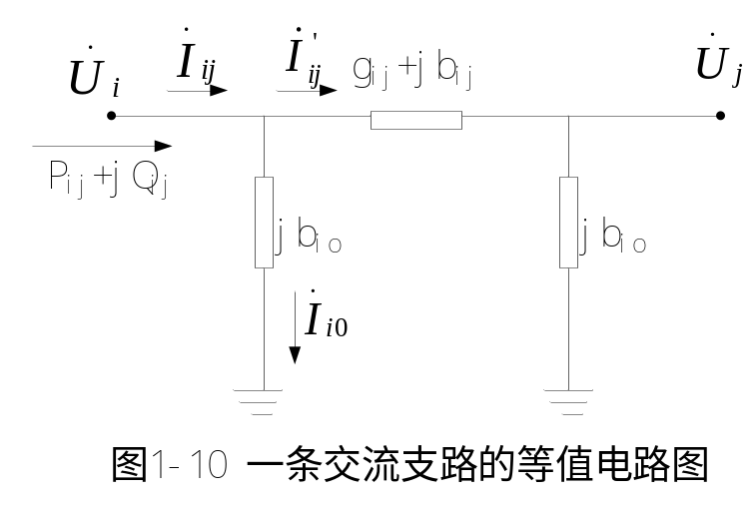
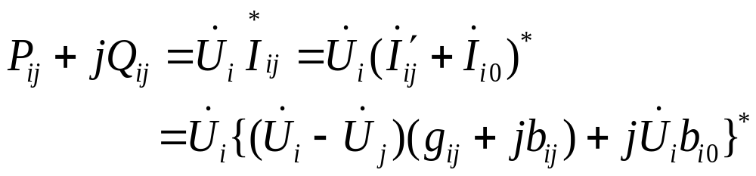
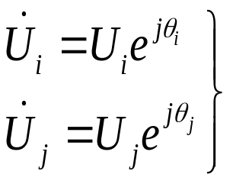
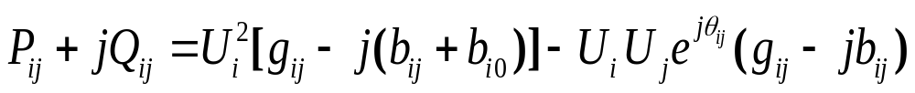
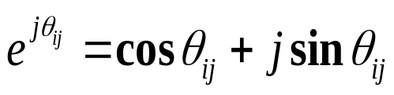
二、直流潮流
对图示的等值电路，其支路潮流为：
取
得到
其中：
这样，分开上式的实部虚部后，有：

Slide 5
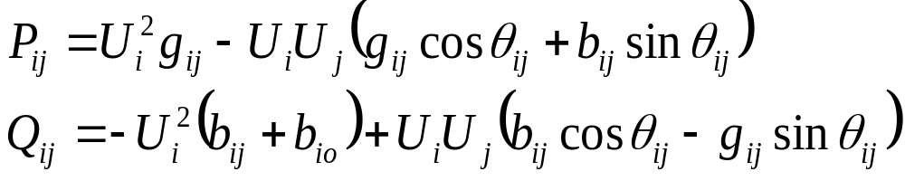
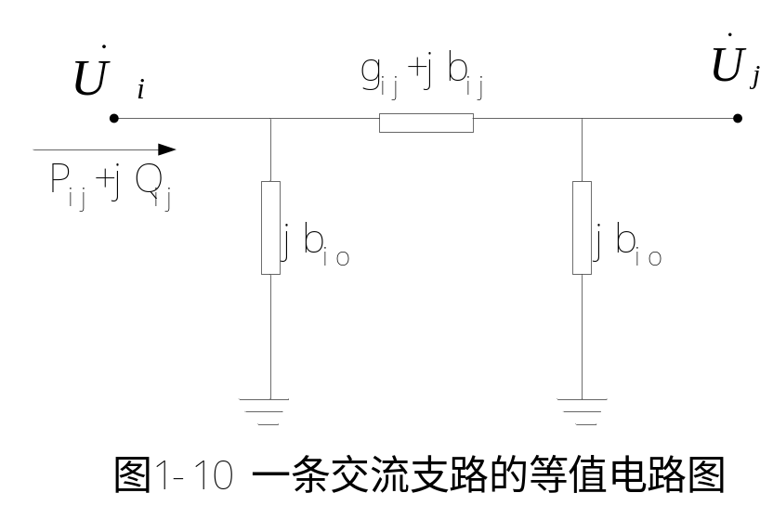
交流网络中某条支路i－j中所通过功率的表达式为
G_{ii}=g_{ij}
G_{ij}=-g_{ij}
B_{ii}=(b_{i0}+b_{ij})
B_{ij}=-b_{ij}
此时的P_{ij}相当于注入功率

Slide 6
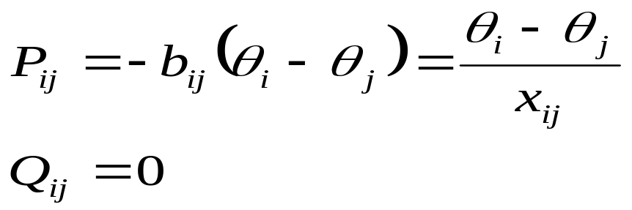
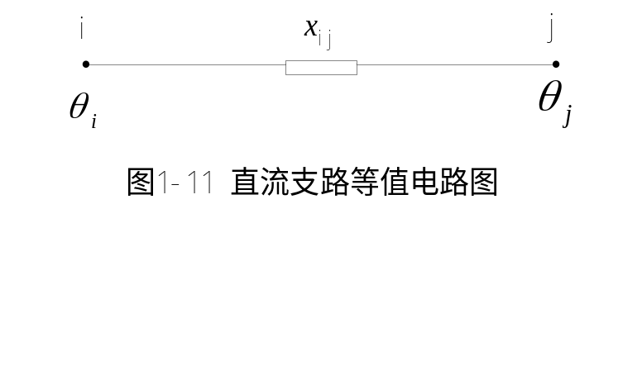
假定|g_{ij}|<<|b_{ij}|，θ_{ij}数值很小，U_{i}≈U_{j}，其数值接近1.0，并略去线路电阻及所有对地支路，得
在可以不计支路的无功潮流后，一条交流网络中的支路就可以看成是一条直流支路。

Slide 7
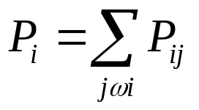
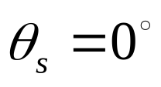
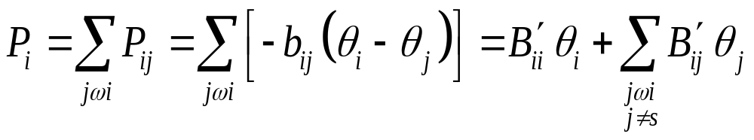
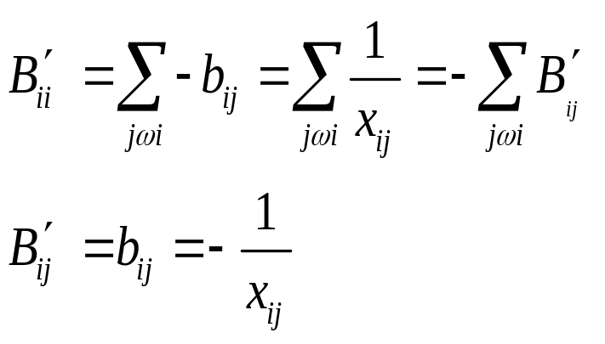
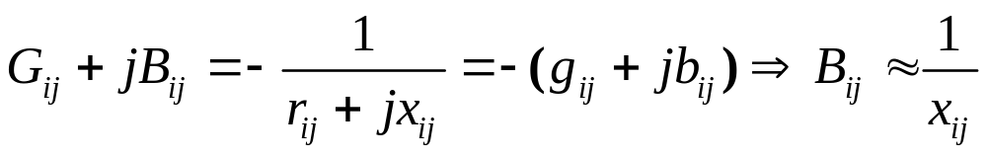
利用 的关系，并设定平衡节点s的相角
可得：
注意按常规，有：
而左侧式子中，B’_{ii}以及B’_{ij}与B_{ij}比多了负号

Slide 8
除了平衡节点s外，其余n-1个节点都可以列出上式那样的方程式。写成矩阵式，即得到n个节点系统的直流潮流数学模型
P＝B’₀θ

Slide 9
因为忽略了接地的并联支路，同时忽略了支路电阻，所以没有有功功率损耗，有功功率是无损失流，所以平衡节点的有功功率可由其它节点注入功率唯一确定，其本身不独立。
直流潮流的解算没有收敛性问题，而且对于超高压电网有r《x，直流潮流的计算精度通常误差在3％一10％，可以满足许多对精度要求不甚高的场合使用。
但这种方法不能计算电压幅值，限制了直流潮流的应用范围。

Slide 10
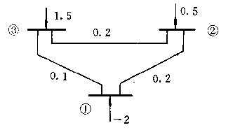
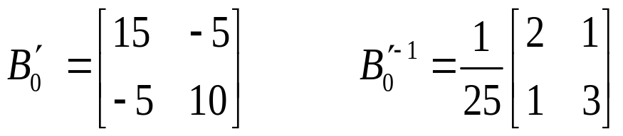
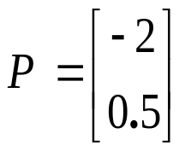
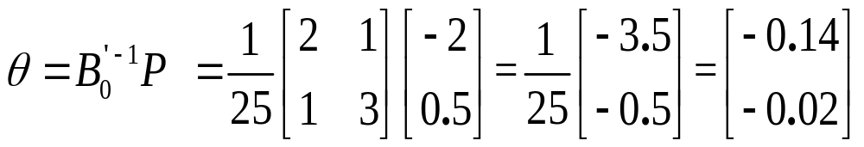
三、例题
如图所示的三母线电力系统，支路电抗及节点注入有功功率如图所示。用直流潮流计算支路有功潮流分布。 3为参考节点
解：选节点3为参考节点，该节点电压相角为0，并建立B₀‘
由图知道：
故：

Slide 11
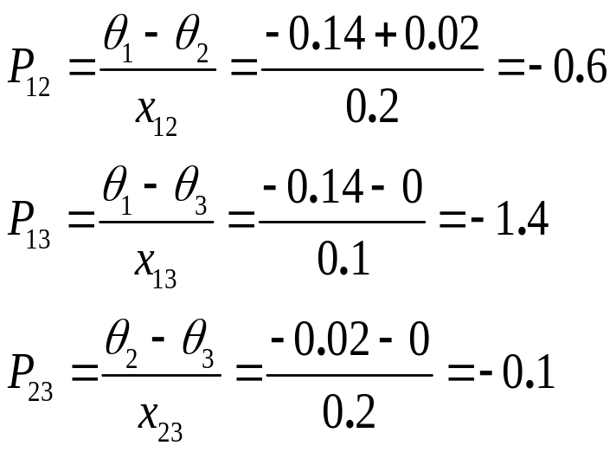
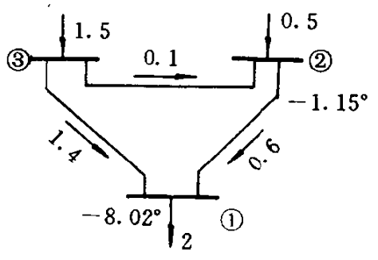
然后用公式计算支路有功潮流，并作图如右：

Slide 12
待续…
结 束

